Slide 1
Estrategia 2019
Ministerio de Educación Nacional
Viceministerio de Preescolar Básica y Media
Dirección de Calidad para la Educación Preescolar Básica y Media

Slide 2
¿De dónde partimos?
2015
Estrategia de mejoramiento de los aprendizajes
2016
Fortalecimiento de la práctica pedagógica
2017
Fortalecimiento de la dimensión pedagógica y académica
2018

Slide 3
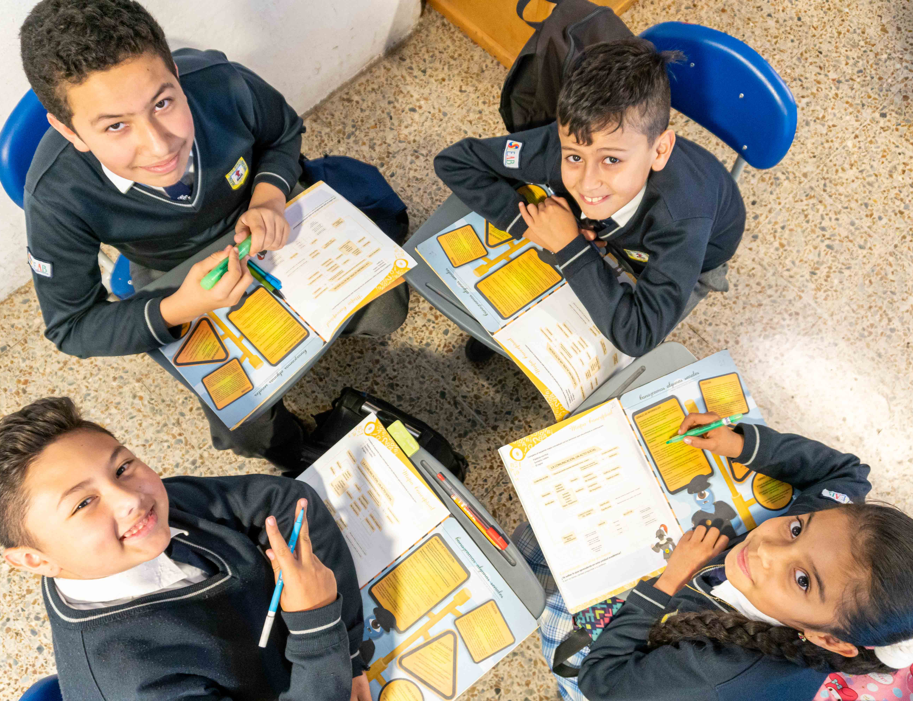
Objetivo 2019:
Reflexionar sobre el SIEE como mecanismo permanente para retroalimentar y enriquecer las prácticas educativas, de tal manera que se logre avanzar en los procesos de enseñanza, desarrollo y aprendizaje de los niños, niñas y adolescentes.

Slide 4
¿A quiénes va dirigida?
Ministerio de Educación
Secretarias de Educación
Establecimientos Educativos
Reflexión acerca de la articulación de los criterios de evaluación y la práctica de enseñanza de los docentes.
Participación de la Familia en la formación de los niños, niñas y adolescentes.
Familia
Acompañamiento de la estrategia por parte de la SE en los establecimientos educativos. Ruta de Calidad.
Ruta de acompañamiento para las SE y los EE.

Slide 5
Agenda
Actividad
Tiempo estimado
Saludo y Bienvenida.
15 minutos
Contextualización del Día E por parte de los Directivos Docentes.
20 minutos
Exploración.
60 minutos
Estructuración.
90 minutos
Transferencia.
90 minutos
Cierre.
10 minutos

Slide 6
Teniendo en cuenta la actividad previa del taller “Planear” y partiendo de los resultados de las jornadas anteriores, responda las siguientes preguntas:
¿Cómo se relacionan los criterios de evaluación con los resultados consolidados en el instrumento?
¿Cuáles son los criterios que tiene en cuenta para definir la intencionalidad pedagógica en clave de desarrollo y aprendizaje de los niños y niñas?

Slide 7
¿Cómo se relacionan los criterios de evaluación con el plan de área?
¿Cuáles son los criterios que tiene en cuenta para definir la intencionalidad pedagógica en clave de desarrollo y aprendizaje de los niños y niñas?

Slide 8
¿En qué medida se corresponden los criterios de evaluación con el perfil del estudiante que se fija en el PEI?
¿Cuáles son los criterios que tiene en cuenta para definir la intencionalidad pedagógica en clave de desarrollo y aprendizaje de los niños y niñas?

Slide 9
¿Cómo creen que se relacionan los criterios de evaluación y los índices de no promoción?
¿Cómo se relacionan los criterios de seguimiento al desarrollo y aprendizaje de los niños y las niñas con las intencionalidades pedagógicas?

Slide 10
Una educación Inicial de calidad para el desarrollo integral; fomentar la permanencia en la educación preescolar, básica y media.
Promover más y mejor educación rural.
Atendiendo a lo anterior, el Ministerio de Educación Nacional propone:
Revisar los procesos de evaluación interna para identificar las oportunidades de mejora en cada establecimiento.
Discutir acerca de cómo la evaluación se constituye en un insumo para plantear rutas de mejoramiento y cualificación de las prácticas en el aula; esto es “Evaluar para avanzar”.
El Plan Nacional de Desarrollo 2018-2022 se destaca la importancia de reflexionar y atender los objetivos transversales relacionados con la Política Educativa:

Slide 11
Evaluar para avanzar
Es reflexionar acerca de cómo los resultados de las evaluaciones se convierten en medio para transformar de manera pedagógica el currículo y en él, las prácticas de enseñanza y de desarrollo y aprendizaje.

Slide 12
Evaluar para avanzar
Es modificar la concepción de evaluación como un medio en el que los resultados de dicha actividad se conviertan en un insumo para la transformación del currículo.

Slide 13
Algunas recomen-daciones … evaluar para avanzar
Valorar la coherencia entre los documentos institucionales.
Valorar la coherencia entre el proceso de evaluación y la práctica de enseñanza.
Reconocer y cualificar los criterios de evaluación que orientan los procesos de aprendizaje.
Sistematizar los desempeños de los niños, niñas y adolescentes a la luz de los criterios de evaluación con el fin de reconocer fortalezas y oportunidades para avanzar.

Slide 14
Algunas recomen-daciones … Evaluar para Avanzar
Utilizar los resultados de la evaluación y el desarrollo para generar propuestas pedagógicas y didácticas inclusivas.
Socializar el Sistema Institucional de Evaluación de los Estudiantes con las familias.
Proponer estrategias que articulen los procesos de evaluación y desarrollo con la transformación efectiva del currículo.

Slide 15
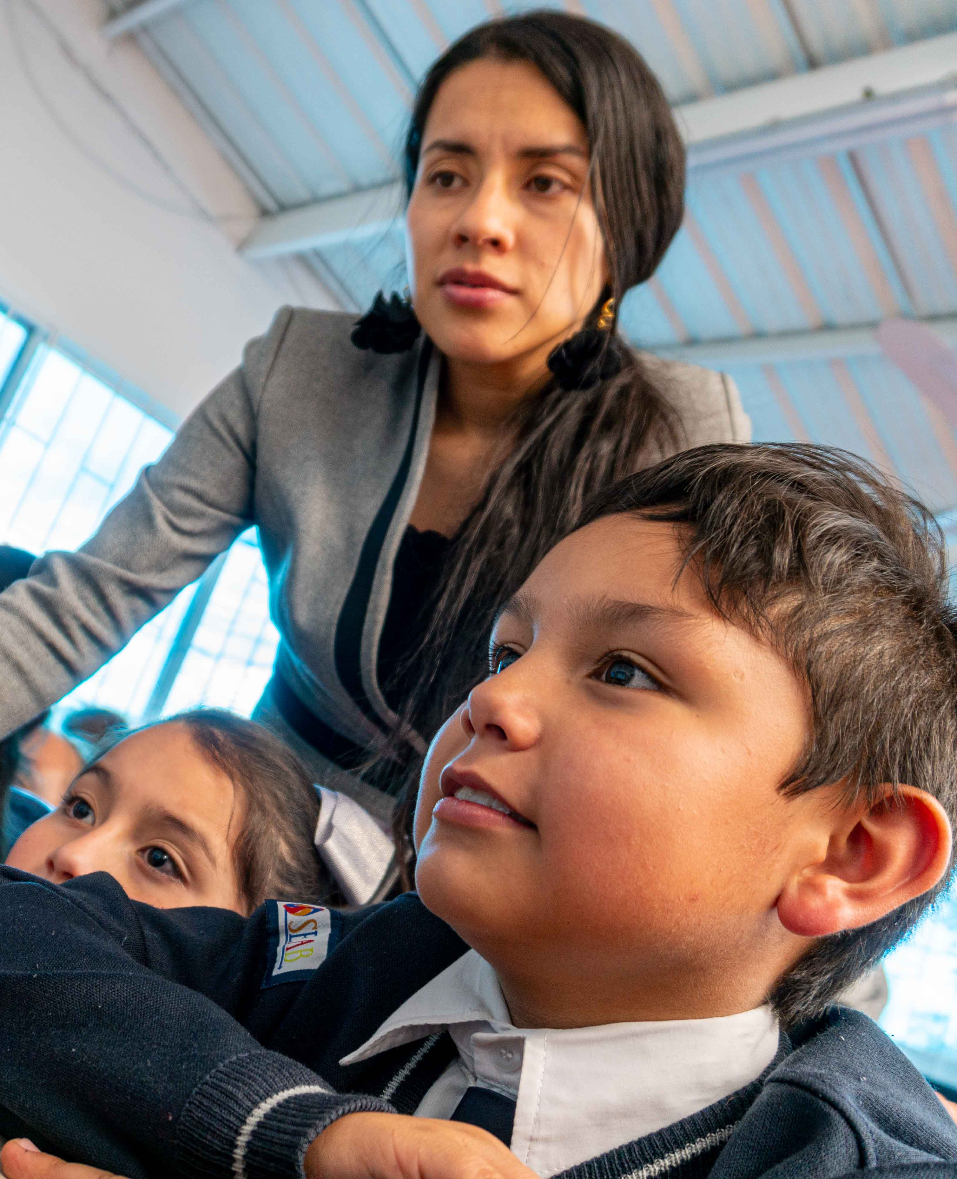
Para
finalizar
Es necesario recordar que la calidad de la educación es un compromiso de todos los miembros de la comunidad académica en donde la evaluación es un insumo para avanzar.

